Slide 1
Percabangan (Switch-Case)
Materi 5
Badie’ah, ST, M.Kom

Slide 2
Bentuk Umum
Switch (ekspresi) {
Case nilai_konstan1 :
statement;
break;
Case nilai_konstan2 :
statement;
break;
…….
Case nilai_konstanN :
statement;
break;
default :
statement_alternatif;
}
Tipe data dari ekspresi haruslah bilangan bulat atau karakter
Selain tipe data tersebut, C++ tidak mengijinkan
Statement default berguna untuk mengeksekusi statement alternatif, yakni jika nilai yang kita masukkan ternyata tidak sesuai dengan nilai-nilai konstan yang didefinisikan
Kita dapat mendefiniskan nilai konstan tersebut dengan menggunakan statement case

Slide 3
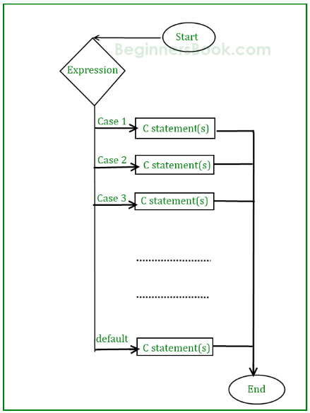
LOGIKA Switch Case
Setiap statement pada case, harus diakhiri dengan keyword “BREAK”

Slide 4
Statement “Break”. Untuk apa?
Statement break digunakan untuk “mengeluarkan” eksekusi yang sedang berjalan “keluar” dari blok case
Apa maksudnya ?
Kita tahu bahwa c++ mengeksekusi program urut dari baris atas sampai bawah.
Tanpa break tiap blok case, maka compiler akan mengeksekusi mulai dari case yang terpilih sampai case sisanya yg tersedia tanpa kecuali
Dengan menggunakan break pada blok case, maka kode program yang dieksekusi berhenti hanya pada blok case itu saja

Slide 5
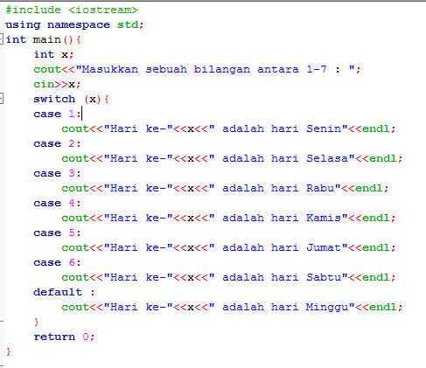

Contoh Case tanpa Break

Slide 6
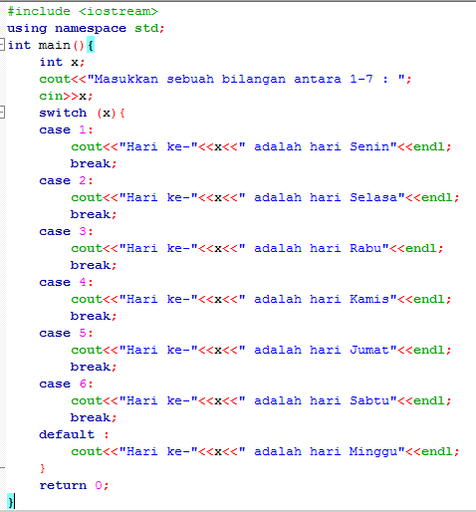

Kode Program untuk menentukan hari berdasarkan angka yang dipilih

Slide 7
Switch – Case tidak dapat digunakan menggunakan kondisi layaknya menggunakan IF

Slide 8
Buat program untuk menentukan channel televisi !
Dengan ketentuannya :
1 → Indosiar
2 → TransTV
3 → SCTV
4 → MNC TV
5 → TVRI

Slide 9
Buatlah program untuk perhitungan matematika, dengan ketentuan sebagai berikut :
User memasukkan dua buah nilai integer dengan range 1-10
User kemudian harus memilih perhitungan yang akan dilakukan
Ketentuan :
Jika memilih 1 → penambahan (+)
Jika memilih 2 → pengurangan (-)
Jika memilih 3 → perkalian (*)
Tampilkan hasil dari perhitungan matematika nya

Slide 10
Tugas
Buatlah kode program untuk memilih menu untuk menghitung luas bangun datar : segitiga, persegi panjang, bujur sangkar, lingkaran
Pada setiap pilihan, user akan diperintahkan untuk memasukkan variabel hitung. Contoh : untuk menghitung persegi panjang, user harus menginputkan variabel panjang dan variabel lebar
RUMUS :
Segitiga → ½ x Alas x Tinggi
Persegi Panjang → panjang x lebar
Bujur sangkar → sisi x sisi
lingkaran→ phi x r x r

